Slide 1

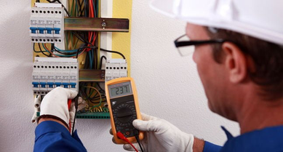
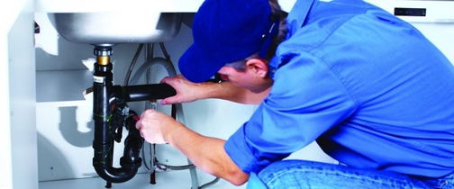
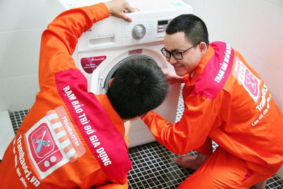

Dịch vụ
Bảng giá
/
Đặt lịch
Đăng nhập
Đăng nhập
Đăng ký ngay
Các dịch vụ được đặt lịch nhiều nhất
Sửa điện
Sửa nước
Sửa đồ gia dụng
Bạn có bất kì câu hỏi?
Hãy liên hệ với chúng tôi!
Họ tên
Email
Lời nhắn
Gửi

Slide 2
Đăng ký cho Thợ
Đăng ký cho Khách hàng

Slide 3
Đăng ký cho Thợ
Họ tên:
Địa chỉ liên hệ:
Quận:
Thành phố:
Email:
CCCD: (nếu được sẽ thêm 2 ô xác nhận 2 mặt)
Mặt trước
+
Mặt sau
+
Chứng chỉ hành nghề (Chụp hai mặt ):
Tên đăng nhập:
Mật khẩu:
Nhập lại mật khẩu:
Số điện thoại:
Tôi cam kết tất cả thông tin của tôi là đúng.
Đăng ký

Slide 4
Đăng kí cho khách
Họ tên:
Tên đăng nhập:
Địa chỉ liên hệ:
Số điện thoại:
Mật khẩu:
Đăng ký

Slide 5
Đăng nhập
Tên đăng nhập:
Mật khẩu:
Đăng nhập
Quên mật khẩu

Slide 6
Quên mật khẩu
Vui lòng nhập số điện thoại:
Hủy
Gửi mã

Slide 7
Nhập mã bảo mật
*Vui lòng kiểm tra điện thoại để xem tin nhắn văn bản có mã.
*Mã của bạn có 6 ký tự.
Vui lòng nhập mã xác nhận của bạn:
Gửi lại mã
Trở lại
Xác nhận

Slide 8
Đặt lại mật khẩu của bạn
*Tạo mật khẩu mới có tối thiểu 6 ký tự. Mật khẩu mạnh là mật khẩu được kết hợp từ các ký tự, số và dấu câu.
Nhập lại mật khẩu mới:
Xác nhận lại mật khẩu:
Trở lại
Cập nhật

Slide 9
Đặt lại mật khẩu của bạn
*Tạo mật khẩu mới có tối thiểu 6 ký tự. Mật khẩu mạnh là mật khẩu được kết hợp từ các ký tự, số và dấu câu.
Nhập lại mật khẩu mới:
Xác nhận lại mật khẩu:
* Mật khẩu của bạn không trùng khớp. Vui lòng xác nhận lại mật khẩu
Trở lại
Cập nhật

Slide 10
Bạn đã cập nhập mật khẩu thành công

Slide 11


Đăng bài
Dịch vụ
Đặt lịch
Đăng nhập
Bảng giá
Tài khoản
Các dịch vụ được đặt lịch nhiều nhất
Sửa điện
Sửa nước
Sửa đồ gia dụng
Các thợ gần đây
Các dịch vụ
Nguyễn Văn Quỳnh - Sửa chữa nước
Phạm Tấn Thiên - Sửa chữa điện
Nguyễn Văn Thiên - Sửa chữa điện
Trần Văn Tiến - Sửa chữa điện lạnh
Sửa chữa điện
Sửa chữa nước
Sửa chữa điện tử – điện lạnh
Sửa chữa đồ gia dụng
Bạn có bất kì câu hỏi?
Hãy liên hệ với chúng tôi!
Họ tên
Email
Lời nhắn
Gửi

Slide 12
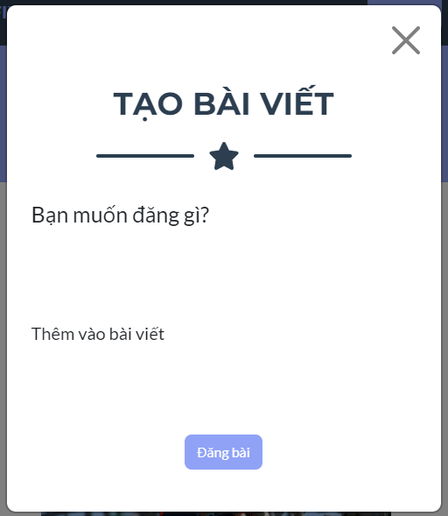

NOTE: Bấm vào ĐĂNG BÀI sẽ bung ra trang như thế này

Slide 13
Dịch vụ
Đặt lịch
Đăng nhập
Bảng giá
Tài khoản
Các dịch vụ được đặt lịch nhiều nhất
Sửa điện
Sửa nước
Sửa đồ gia dụng
Các thợ gần đây
Các dịch vụ
Nguyễn Văn Quỳnh - Sửa chữa nước
Phạm Tấn Thiên - Sửa chữa điện
Nguyễn Văn Thiên - Sửa chữa điện
Trần Văn Tiến - Sửa chữa điện lạnh
Sửa chữa điện
Sửa chữa nước
Sửa chữa điện tử – điện lạnh
Sửa chữa đồ gia dụng
Bạn có bất kì câu hỏi?
Hãy liên hệ với chúng tôi!
Họ tên
Email
Lời nhắn
Gửi

Slide 14
bấm vào mũi tên ở dịch vụ sẽ xổ xuống như thế này
Dịch vụ
Đặt lịch
Đăng nhập
Bảng giá
Tài khoản
Sửa điện
Sửa nước
Sửa đồ gia dụng
Các dịch vụ được đặt lịch nhiều nhất
Sửa điện
Sửa nước
Sửa đồ gia dụng
Các thợ gần đây
Các dịch vụ
Nguyễn Văn Quỳnh - Sửa chữa nước
Phạm Tấn Thiên - Sửa chữa điện
Nguyễn Văn Thiên - Sửa chữa điện
Trần Văn Tiến - Sửa chữa điện lạnh
Sửa chữa điện
Sửa chữa nước
Sửa chữa điện tử – điện lạnh
Sửa chữa đồ gia dụng
Bạn có bất kì câu hỏi?
Hãy liên hệ với chúng tôi!
Họ tên
Email
Lời nhắn
Gửi

Slide 15
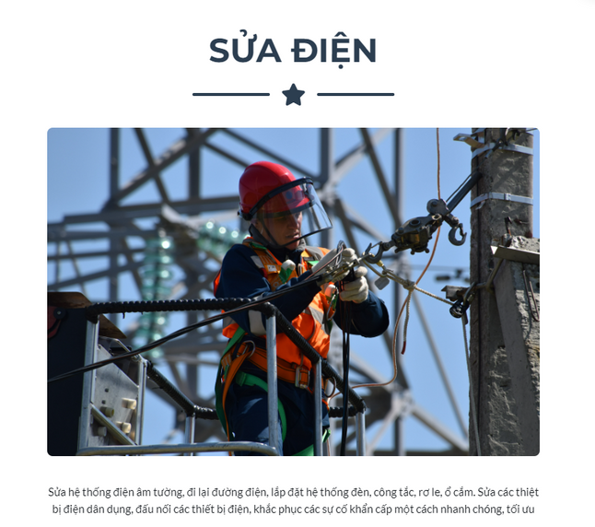
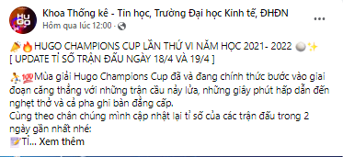

Hiển thị các bài đăng của thợ
Hiển thị các bài đăng
Nhắn tin

Slide 16

Hiển thị các bài đăng của thợ
Hiển thị các bài đăng
Nhắn tin

Slide 17
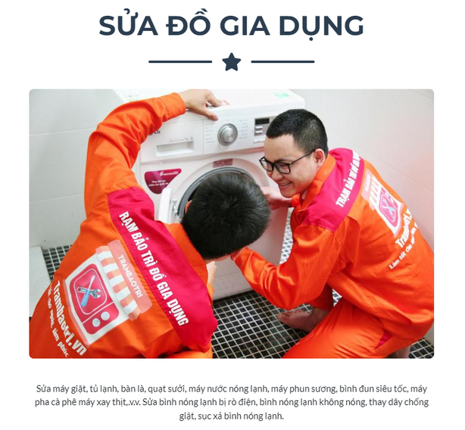
Hiển thị các bài đăng của thợ
Hiển thị các bài đăng
Nhắn tin

Slide 18
Cho khách nghe mấy bạn iu: xổ xuống khi bấm vào tài khoản
Thông tin cá nhân
Lịch sử
Cài đặt
Đăng xuất

Slide 19
Xổ xuống khi bấm vào tài khoản: Cái này cho thợ
Trang cá nhân
Quản lý đơn đặt
Cài đặt
Đăng xuất

Slide 20
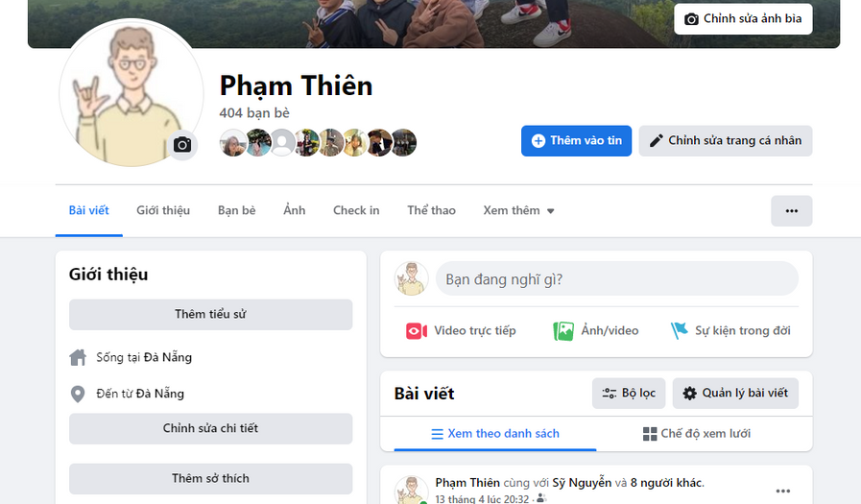


Đăng bài
Dịch vụ
Đặt lịch
Đăng nhập
Bảng giá
Tài khoản
Bài viết
*
Nhắn tin

